Slide 1
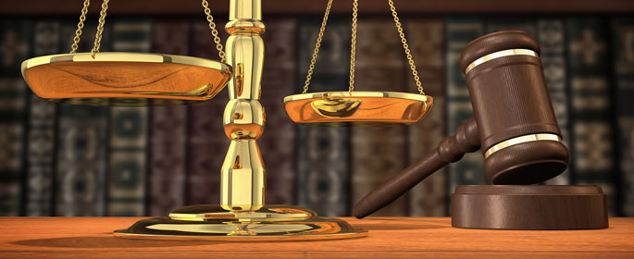
Урок-суд
М.Зощенко «Великие путешественники»

Slide 2


Slide 3
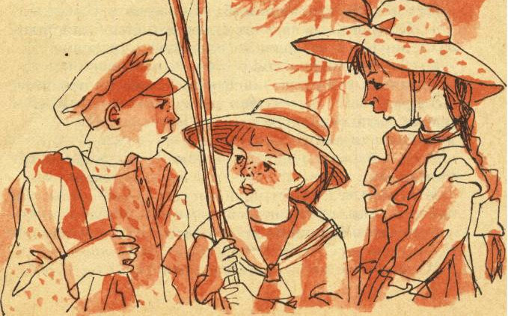
Работа свидетелей обвинения
Задания для групп.
Найти в тексте и выписать отрицательные факты, для обвинения путешественников.

Slide 4
Работа свидетелей обвинения
1.Сбежали без разрешения.
2.Взяли деньги из копилки.
3.Неправильно собрали вещи.
4.Все вещи нёс 1 человек.
5.Не знали правил оказания первой медицинской помощи.
6.Не знали, как разжечь костёр.
7.Собирались брать в плен индейцев.

Slide 5
Обвинительная речь
Дети Стёпка, Лёля и Минька, выждав, пока _______________________________, взяли из ________________ ____ рубля и отправились в ________________. Ребята не знали , что ____________ взять в путешествие. Дети ушли одни, без ____________________. Они подвергали свою жизнь ________________ .Без знаний нельзя ______________________ .

Slide 6
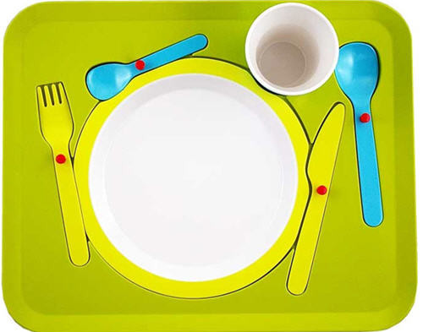
Вещественные доказательства
Какой предмет дети не взяли с собой в путешествие?

Slide 7
Вещественные доказательства
Назовите те предметы, которые дети взяли с собой, отправляясь в путешествие?
Компас, фонарик, карандаши, увеличительное стекло, рюкзак, удочка, подушка, сачок, резиновая лодка.

Slide 8
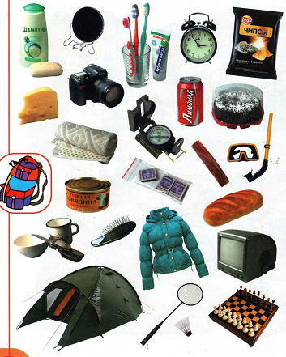
Вещественные доказательства
Задание для групп
На листах отметьте предметы, необходимые в путешествии.

Slide 9
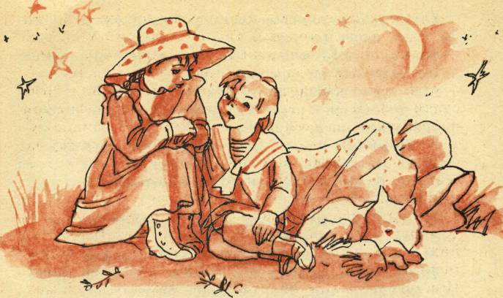
Работа свидетелей защиты
Задания для групп.
Найти в тексте и выписать положительные факты, которые помогут в защите путешественников.

Slide 10
Работа свидетелей защиты
1.Были любознательными.
2.Знали, что Земля –это шар.
3.Собирались прокормиться охотой.
4.Несли мешок по очереди.
5.Смогли переночевать одни в лесу.
6.Проявляли находчивость (пытались взвалить груз на Тузика, лечить укус, обманули Стёпку).

Slide 11
Речь защитника (адвоката)
Дети Стёпка, Лёля и Минька были ____________________ .Они хотели получить доказательства тому, что Земля ___________ .
Поняв, что _______________ не для детей, они проявили ____________________, чтобы обмануть ______________ и вернуться домой.

Slide 12
Прения сторон
Задания для групп
Заполните таблицу, сравнив героев этого рассказа с героями С.Голицына «В поход!»
 | «Великие путешественники» | «В поход!»
1.Участники похода.
2.Что взяли с собой.
3.Как распределили роли.
4.Какими знаниями обладали.

Slide 13
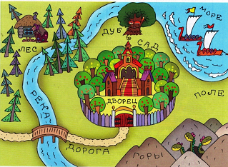
Следственный эксперимент
Собираясь в путешествие нужно составить его маршрут, указав его на карте.
Задание для групп.
Рассмотрите рисунок Тридевятого царства. Составьте план-схему для путешествия.

Slide 14
Приговор
Благодаря ________________________ люди узнают _____________, делают ________________ . Чтобы идти в кругосветное ____________________ надо иметь определённые _____________________ и очень тщательно и серьёзно ______________. Для этого нужно _____________________________
___________________________________________ . Для путешествий и походов нужно уметь _______
_____________________________________________
________________ . Если идут дети, то с ними обязательно должен быть ____________________ .
Считать виновными/невиновными. Как исправить?

Slide 15
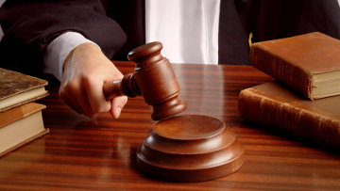

Slide 16
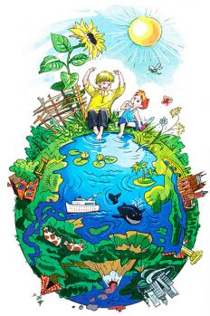
Домашнее задание
1.Читать с.159-166
2.Записать названия произведений, в которых описываются какие-либо путешествия.
3.Как бы изменился сюжет рассказа, если бы Леля не догадалась повернуть ноги Степки в обратную сторону?". Придумать продолжение и финал.

